Slide 1
Steganography vs. Steganalysis

Slide 2
outline
何謂資訊隱藏
資訊隱藏 v.s 浮水印
相關技術
隱藏分析
工具介紹與DEMO
p1

Slide 3
資訊隱藏 (Steganography)
p2

Slide 4
說明
不讓除預期的接收者之外的任何人知曉資訊的傳遞事件或者資訊的內容
可以將資訊寫入圖片或是歌曲等媒介之中
可以在空間域(space domain)或頻率域(frequency domain)中完成
實施的手法包括替換(substitution)、添加(addition)與調整(adjustment)
p3

Slide 5
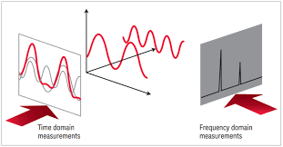
頻率域(frequency domain)
是指在對函數或信號進行分析時，分析其和頻率有關部份，而不是和時間有關的部份，和時域一詞相對，函數或信號可以透過一對數學的運算在時域及頻域之間轉換
p4

Slide 6
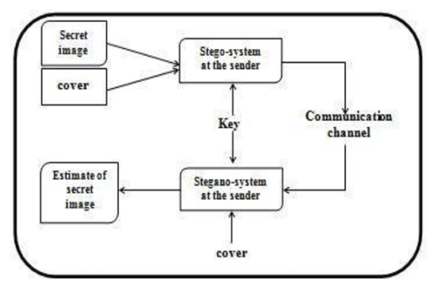
添加(addition)
將 secret image 用 cover object 來覆蓋
p5

Slide 7
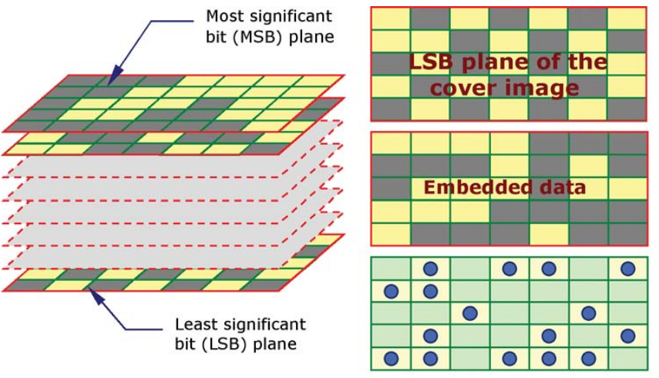
Basic LSB(least significent bits) approach
最下方的LSB平面被資料給替換，可以看到兩張圖之間有差異的 bits (最下方圖中有藍色點點標記的格子)
並且 16 (藍色點點的格子數目) / 35(全部的格子數目) = 0.457，意味著兩者只有將近 46% 的差異，因此相較原圖並無太大差異
p6

Slide 8
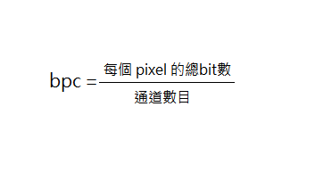
PBC (Bits per channel)
在RGB三原色中，三個顏色通道共有 24 bits (紅: 8 bits、綠 : 8 bits、藍 : 8 bits)，則我們定義
p7

Slide 9
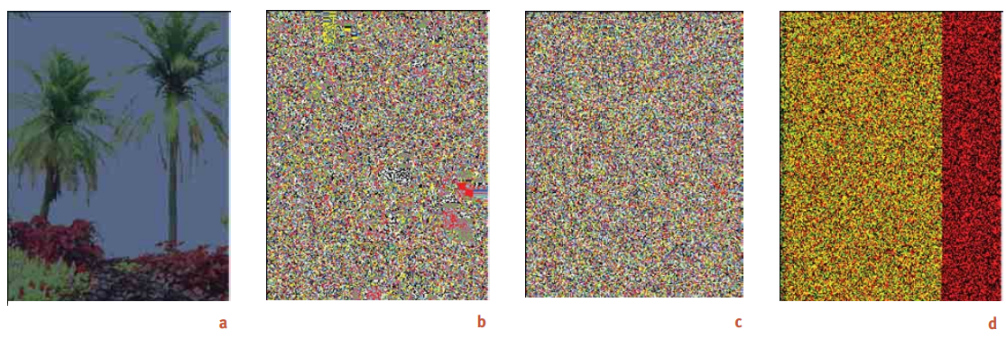
範例
將嵌入資料順序排列的 stego image 的 LSB 平面，並且只有紅色與綠色為資料，其餘為0
Stego 影像
Cover image的 LSB 平面
Stego image 的 LSB plane ，所含的資料量是 0.52 bpc
p8

Slide 10
資訊隱藏 vs 浮水印
p9

Slide 11
目的
 | 浮水印 | 資訊隱藏
保護著作權 | 高 | 無
傳輸秘密訊息 | 無 | 高
p10

Slide 12
規格
 | 浮水印 | 資訊隱藏
不可視性 | 高 | 高
統計或演算法不可視 | 低 | 高
針對惡意移除、破壞或偽造的穩健性 | 高 | 無
對正常信號處理的抵抗力 | 高 | 低
面對常見的壓縮編碼的生存力 | 高 | 低
大量負載 | 低 | 高
p11

Slide 13
檢測與提取
 | 浮水印 | 資訊隱藏
不須透過 cover object 的檢測能力 / 提取能力 | public : 高 private : 無 | 高
須透過 cover object 的檢測能力 / 提取能力 | public : 無 private : 高 | 無
提取/檢測對低複雜度的要求 | 低 | 低
註: public watermark -> 收件者可直接讀取出隱藏內容的浮水印
private watermark -> 收件者必須要收到來自寄件者提示或工具才能讀出隱藏內容的浮水印
p12

Slide 14
相關技術
p13

Slide 15
技術
Masking approaches : 每對中的pixel在一個面片中由一個小的常量值升高，在另一個斑塊中由相同的量降低。
Transform domain techniques : 透過一些數學方法，轉換至不同的空間 (e.g 使用DCT轉換至frequency domain)，然後再鑲嵌數據
Techniques incorporated in compression algorithms : 將數據嵌入與圖像壓縮演算法（如JPEG）集成
Spread-spectrum techniques : 隱藏數據根據傳播光譜技術（如跳頻）在整個封面圖像中傳播
p14

Slide 16
技術需符合的要求
安全(security) : 如果竊聽者無法通過使用任何可訪問的手段檢測到stego內容物的存在，則系統可能被認為是安全的或隱寫能力強的
負載(payload) : 對大量數據容量和安全性的要求往往是矛盾的。根據特定的應用場景，必須尋求權衡。
穩健性(robustness)
p15

Slide 17
隱藏分析
p16

Slide 18
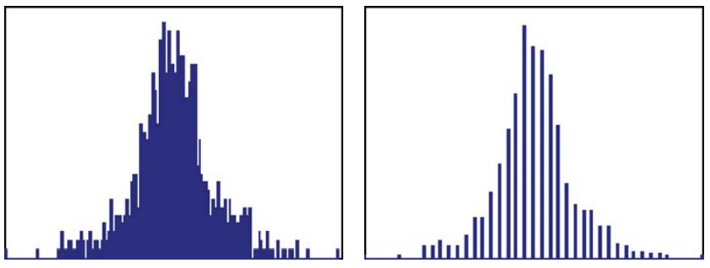
方法
視覺分析 : 當將機密數據插入圖元值接近飽和的相對平滑區域時，目視檢查可以成功
統計（演算法）分析 : 揭示了由隱寫嵌入引起的圖像統計行為的微小變化
p17

Slide 19
隱藏方法與其相對應的檢測方法
隱藏方法 | 檢測方法 | 描述
LSB modification | RS steganalysis | 分析中使用了基於圖元空間相關性的對偶統計與隱寫嵌入引起的LSB隨機化的敏感性。
Steganography in palette images | Palette checking | 調色板排序的特殊性是系統修改的明顯標誌。
LSB embedding in true-color (24 bits) images | RQP method | 基於分析嵌入引起的近距離顏色對數量增加的方法.
QIM or other quantizationrelated embedding methods | Histogram analysis | 該方法揭示了由於量化相關修飾而導致的特定係數的離散性或週期性
p18

Slide 20
工具介紹與DEMO
p19

Slide 21
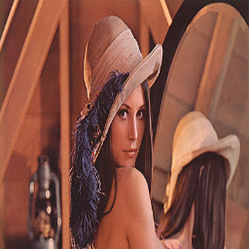

Hide4PGP
能夠於bmp、wav或voc檔中隱藏訊息
能夠先查看能藏多少 bit 的資料
Hello world!
下載連結 : http://www.heinz-repp.onlinehome.de/Hide4PGP.htm
p20

Slide 22
StegHide
能夠於jpeg、bmp、wav或au檔中隱藏訊息
嵌入數據後須設定 passphrase ，降低被破解可能性
下載連結 : http://steghide.sourceforge.net/download.php
p21

Slide 23
MP3Stego
一款針對MP3的隱藏工具
數據首先被壓縮、加密，然後隱藏在 MP3 bit stream 中
下載連結 : https://www.petitcolas.net/steganography/mp3stego/
p22

Slide 24
其他工具
名稱 | 可用與否 | 網址或不用原因
EzStego | 未知 | 網址無效
F5 | 未知 | 網址無效
Hide and Seek v4.1 | 否 | 版本過舊，無法執行
Hide and Seek for Win95 | 否 | 版本過舊，無法執行
Jpeg-Jsteg | 否 | 版本過舊，無法執行
Mandelsteg | 未知 | 網址無效
OutGuess | 未知 | 網站頁面無此資料
p23

Slide 25
其他工具 (續)
名稱 | 可用與否 | 網址或不用原因
Steganos | 可 | 須付費
S-Tools v4 | 否 | 版本過舊，無法執行
White Noice Storm | 否 | 版本過舊，無法執行
p24

Slide 26
謝謝大家

